Slide 1
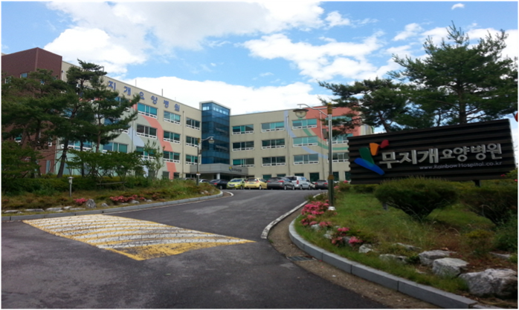

무지개요양병원
위 치 : 화순군 화순읍 진각로 242-8 (061-370-0700)
구 조 : 철근콘크리트 지상 4층 / 지하 1층
면 적 : 연면적 6,299.19㎡ / 바닥면적 1,338.21㎡
소방시설 : 옥내소화전설비, 자동화재탐지설비, 스프링클러
병 상 수 : 245병상

Slide 2
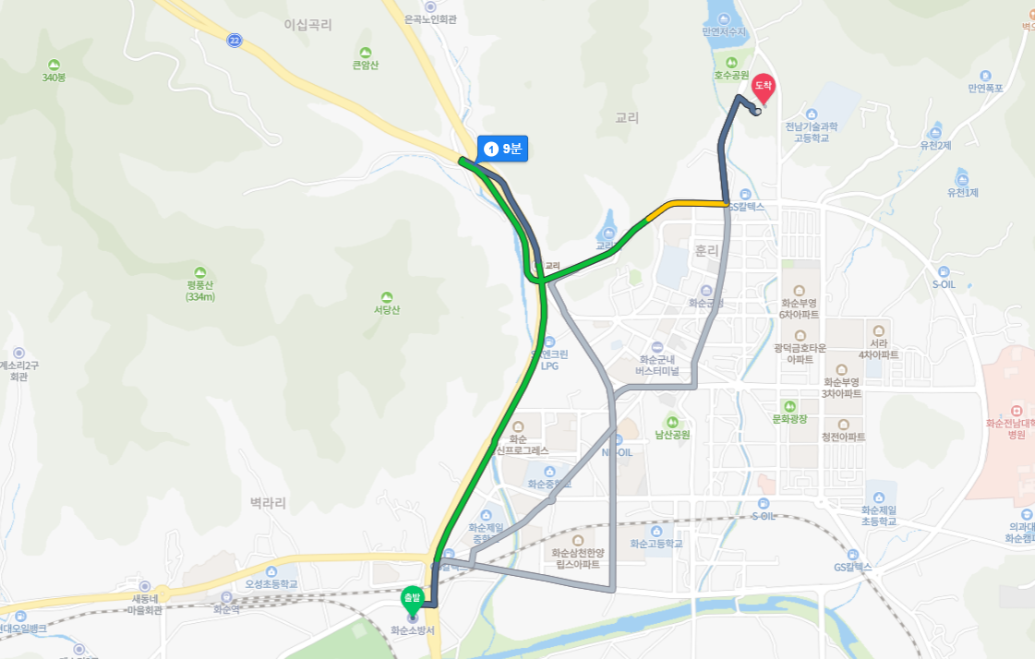
위치도
화순센터
4.8km

Slide 3


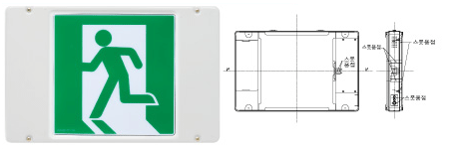


무지개요양병원 지하 1층 인명구조도
발전기실
중앙공급실
미
화
창
고
음악치료실
기계실
물품보관실
간호사
휴게실
종교실
가족면회실
종교실

Slide 4







무지개요양병원 1층 인명구조도
영상의학과
방사선촬영실
일반
외과
정형
외과
임상
병리실
원무과
수술처치실
약국
창
고
INFORMATION
총무과
한방과
특수검사실
내과
외과
재활
의학과
카페테리아
휴게실
간호과
통합의학
상담실
온열치료실
수기치료실
통증의학과
아쿠아치료실
수기요법실
훈증실
통합치유센터
프로그램실
무지개홀
(회의실)
보일러실
특 105
특 101
특 106
특 102
특 107
특 103

Slide 5



무지개요양병원 2층 인명구조도
휴게실
목욕실
229
228
227
226
간호사실
225
운동치료실
203
223
222
221
220
휴게실
맥반석치료실
231
210
232
211
215
216
212
수용인원 현황
총 인원 : 42명
거동가능 : 42명
거동불가(와상) :
217
213
특 206
특 201
특 207
특 202
특 208
특 203
특 209
특 203

Slide 6






무지개요양병원 3층 인명구조도
휴게실
목욕실
329
328
327
326
301
사무실
325
323
322
321
320
휴게실
간호사실
315
310
316
311
317
312
수용인원 현황
총 인원 : 49명
거동가능 : 24명
거동불가(와상) : 25명
318
313
특 306
특 301
특 307
특 302
특 308
특 303
특 309
특 303

Slide 7




무지개요양병원 4층 인명구조도
목욕실
521
520
휴게실
부식고
조리실
간호사실
영양사실
운동치료실
휴게실
직원식당
식당
식당
휴게실
맥반석치료실
515
510
516
511
517
512
수용인원 현황
총 인원 : 29명
거동가능 :
거동불가(와상) :
518
513
특 506
특 501
특 507
특 502
특 508
특 503
특 509
특 503

Slide 8
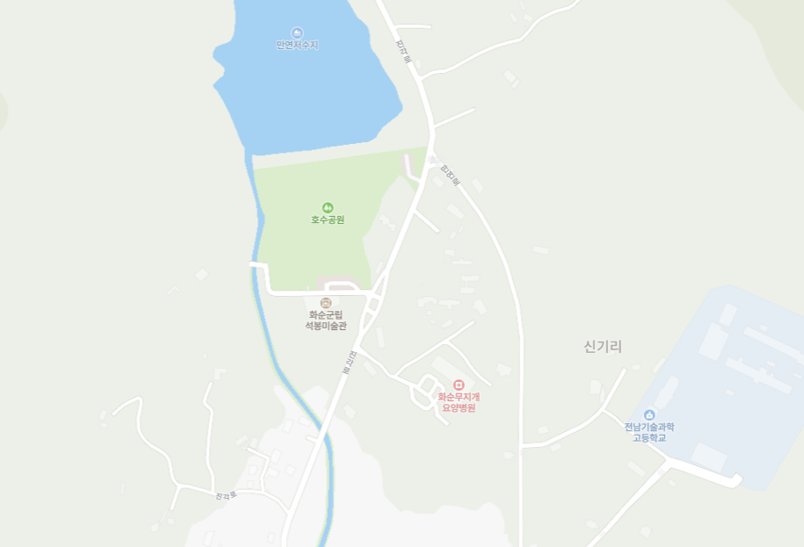

인근소화전
소화전407호 – 약 220m
소화전574호 – 약 350m
소화전573호 – 약500m
소화전574호
소화전573호
소화전407호

Slide 9
화재진압 출동대 개인임무
구 분 |  | 출동대별 |  |  | 출동부대별 임무
 |  | 차량 | 인원
 |  | 11 | 운전 | 경방
 |  |  | 11 | 17
선발대 | 현장지휘 | 화순지휘 | 1 | 2 | ○ 현장지휘 및 화재조사 (현장지휘팀장, 화재조사) ○ 현장활동 안전점검 (현장안전담당)
 | 환자이송 | 화순구급 | 1 | 2 | ○ 건물 전면 주차장 부서 후 피난유도 및 응급처치 후 이송 (구급대원1) ○ 다수사상자 발생 시 임시 응급의료소 설치 (구급대원2, 구급대원3)
 | 화재진압 및 연소확대 방지 | 화순중형 | 1 | 3 | ○ 운 전: 건물 정면 부서 후 송수구 점령 및 중형펌프차 동시 조작 (중형운전) ○ 경 방: 2인 1조로 호스 및 로프 휴대 후 진입하여 화재진압 (중형경방1, 중형경방2)
 |  | 화순대형 | 1 | 1 | ○ 운 전: 중형펌프 후방 부서 후 물탱크운전과 인명검색 실시 (대형운전) ○ 경 방: 2인 1조로 중형경방3과 배연 실시하며 1병동 인명검색 실시 (대형경방1, 중형경방3)
 |  | 화순물탱크 | 1 | 1 | ○ 운 전: 대형펌프 후방 부서 후 대형운전과 인명검색 실시 (물탱크운전) ○ 경 방: 중형운전을 보조하고 배연기 준비 실시 (물탱크경방)
 | 화재진압 및 인명구조 | 화순고가 | 1 |  | ○ 대형펌프 측 후방 부서 후 사다리 전개하여 인명구조 (사다리운전)
 | 인명구조 | 화순구조 | 1 | 3 | ○ 운전: 건물 측면 부서 ○ 구조: 2인1조로 파괴도구 및 로프, 라이트라인 휴대 후 1층 테라스로 진입하여 창문 파괴하며 인명검색 및 구조활동 (구조대장, 구조대원1, 구조대원2, 구조대원3)

Slide 10
화재진압 출동대 개인임무
구 분 |  | 출동대별 |  |  | 출동부대별 임무
 |  | 차량 | 인원
 |  |  | 운전 | 경방
후착대 (2차,3차) | 구급활동 환자이송 | 능주구급 | 1 | 2 | ○ 건물 전면 주차장 부서 후 응급처치 및 이송 (화순구급 지원) ○ 임시응급의료소 내 긴급, 응급 환자 선 이송 (구급대원1, 구급대원2, 구급대원3)
 | 중계급수 및 차량통제 | 능주중형 | 1 | 2 | ○ 건물 진입로 측면에 부서 후 추가 인명검색 (중형운전) ○ 동복 물탱크 도착 시 교대 후 차량 급수 지원 (중형경방1, 중형경방2, 중형경방3)
 | 구급활동 환자이송 | 동복구급 | 1 | 2 | ○ 건물 전면 주차장 부서 후 응급처치 및 이송 (화순구급 및 능주구급 지원) ○ 임시응급의료소 내 긴급, 응급 환자 선 이송 (구급대원1, 구급대원2, 구급대원3)
 | 중계급수 및 차량통제 | 동복물탱크 | 1 |  | ○ 능주 중형 인근 부서 후 차량통제 -> 능주 중형과 교대 ○ 급수지원 필요 시 중계급수 (물탱크운전)

Slide 11
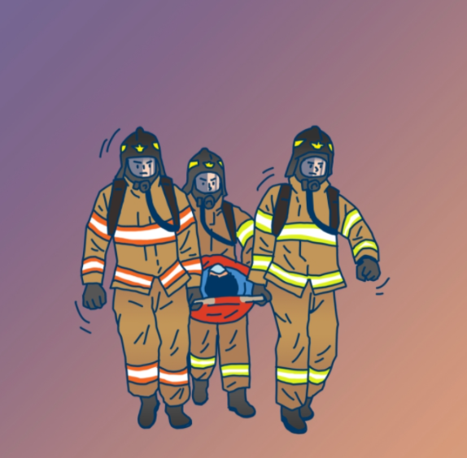
Q & A

Slide 12
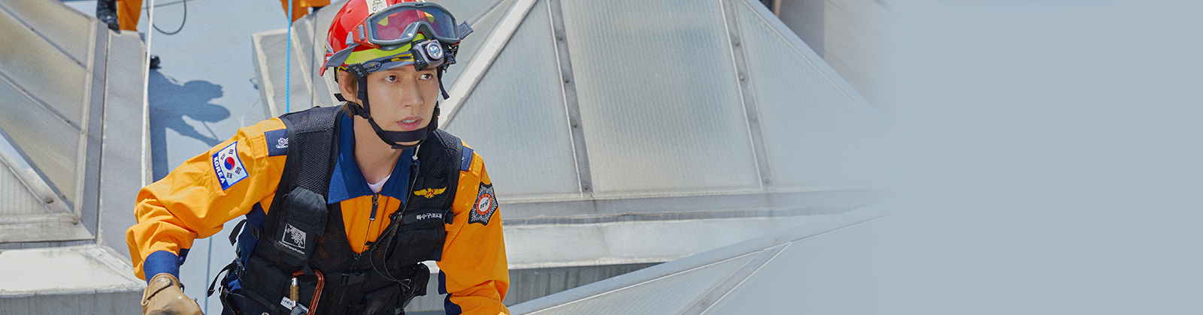

감사합니다.
화순소방서
화순119안전센터

